Slide 1
Matemática Financeira
Oxnar - Tecnologias Educacionais
Prof. Esp.: André Aparecido da Silva
3º ano do Ensino Médio
anndrepr@yahoo.com.br
http://www.oxnar.com.br

Slide 2
Conceitos Básicos de Matemática Financeira
Matemática Financeira:
  Visa estudar a evolução do dinheiro no tempo, estabelecendo relações formais entre quantias expressas em datas distintas.

Slide 3
Conceitos Básicos de Matemática Financeira
Finanças:
  É a Arte de buscar oportunidades de investimentos e retornos que satisfaçam os anseios dos seus investidores, buscando a majoração dos resultados das empresas ou mesmo nas diversas familias.

Slide 4
Conceitos Básicos de Matemática Financeira
Matemática Financeira:
O valor do dinheiro no tempo:
  “o valor do dinheiro no tempo muda”
  “o dinheiro caminha no tempo”
  Por esta razão para compararmos duas quantias expressas precisamos equiparar os valores em uma mesma data base.

Slide 5
Conceitos Básicos de Matemática Financeira
Juros:
  É o rendimento obtido ou pago por alguém que aplica ou toma emprestado uma determinada quantia a um determinado custo financeiro.
  É a remuneração do Capital Emprestado
  É a Diferença entre o valor futuro e o valor inicial do empréstimo.
Taxa de Juros:
  É o coeficiente que determina o valor dos juros durante um determinado período.
  O Objetivo é remunerar o risco envolvido e a perda do poder de compra.
Diferença entre Juros e Taxa de Juros:
  Taxa é o coeficiente a cada 100 unidades e o juros é o valor propriamente dito.

Slide 6
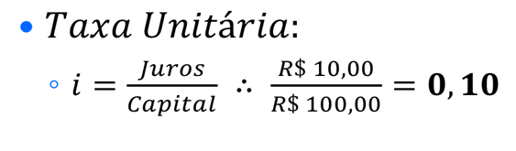
Conceitos Básicos de Matemática Financeira
Taxa unitária:
  reflete o valor dos juros para cada unidade do capital.

Slide 7
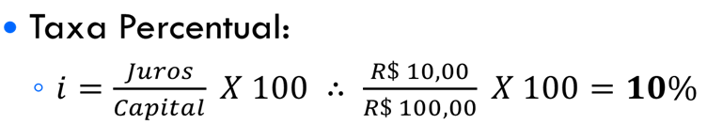
Conceitos Básicos de Matemática Financeira
Taxa percentual:
  reflete o valor dos juros para cada cento do capital.

Slide 8
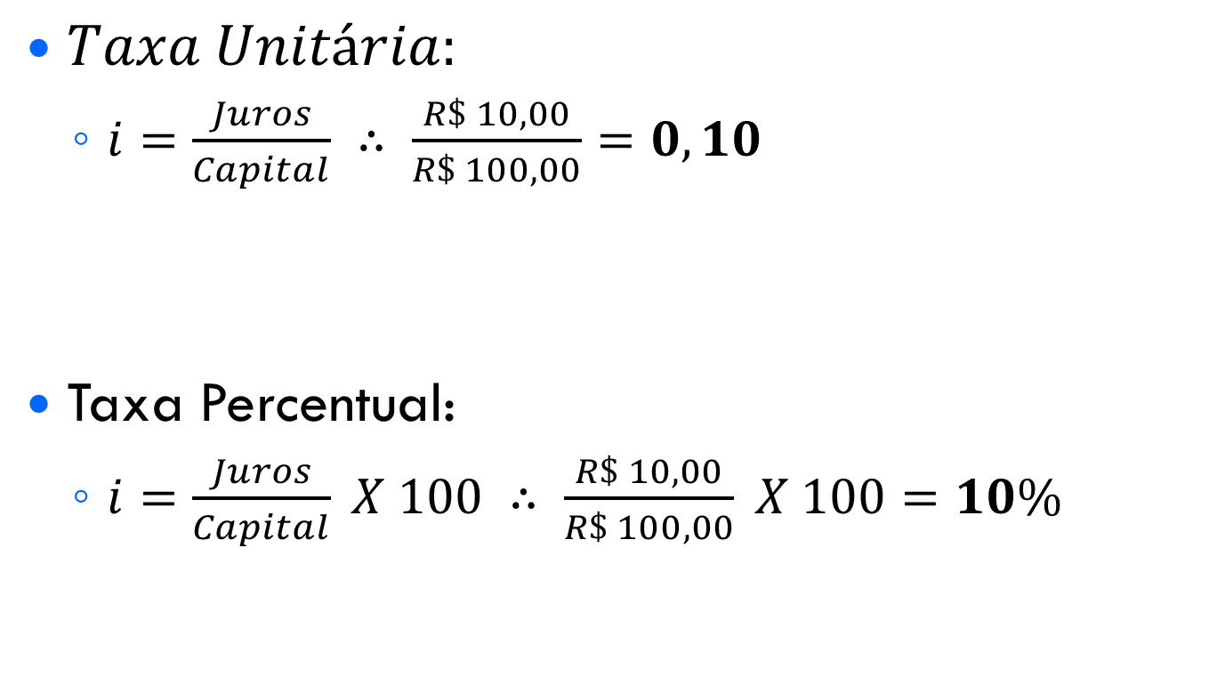
Conceitos Básicos de Matemática Financeira
$Taxa Unitária:$
  $i=\frac{Juros}{Capital} ∴ \frac{R\$ 10,00}{R\$ 100,00}=0,10$
Taxa Percentual:
  $i=\frac{Juros}{Capital} X 100 ∴ \frac{R\$ 10,00}{R\$ 100,00} X 100=10\%$

Slide 9
Conceitos Básicos de Matemática Financeira
Taxa Percentual | Taxa Unitária
10% | 0,10
30% | 0,30
25% | 0,25
5% | 0,05
1% | 0,01
0,5% | 0,005
0,65% | 0,0065
100% | 1,00
150% | 1,50
0,16% | 0,0016

Slide 10


Juros Simples – Exemplo a uma Taxa de 10%
Mês 0 | Mês 1 | Mês 2 | Mês 3
R$ 100,00 | R$ 110,00 | R$ 120,00 | R$ 130,00

Slide 11




Juros Compostos – Ex. a uma Taxa de 10%
Mês 0 | Mês 1 | Mês 2 | Mês 3
R$ 100,00 | R$ 110,00 | R$ 121,00 | R$ 133,10

Slide 12
Conceitos Básicos de Matemática Financeira
Considerações quanto ao prazo das aplicações:
  Ano civil: nº real de dias do ano (365 ou 366 dias)
  Ano comercial: ano com 360 dias e meses com 30 dias.
  Juros exatos: tanto o prazo da aplicação quanto a conversão da taxa de juros são realizados pelo critério do ano civil.
  Juros comerciais: tanto o prazo da aplicação quanto a conversão da taxa de juros são realizados pelo critério do ano comercial.
  Juros bancários: o prazo é contado pelo critério do ano civil, enquanto as taxas são convertidas pelo critério do ano comercial.

Slide 13
Conceitos Básicos de Matemática Financeira
É função do mercado financeiro intermediar as relações entre o poupador e o tomador. No que tange aos prazos, riscos, outros.
A diferença entre J2 > J1 chama-se “spread”, que significa a margem de lucro do mercado financeiro.
Poupador
Mercado Financeiro
Tomador
$
$
$ + J1
$ + J2

Slide 14
Conceitos Básicos de Matemática Financeira
Regime de capitalização dos juros:
  Capitalização Descontínua:
    Os juros são formados somente ao final de cada período de capitalização.
    (ex: caderneta de poupança).
  Capitalização Contínua:
    Os juros são formados em intervalos de tempo infinitesimais.
    (ex: faturamento de um supermercado, formação do custo de fabricação de um produto, depreciação de equipamentos).

Slide 15
Conceitos Básicos de Matemática Financeira
Representação Gráfica do Fluxo de Caixa:
Fc₁ ( + )
Fc₃ ( + )
Fc₄ ( + )
Fc_{n} ( + )
0
2
1
3
4
n (tempo)
Fc₂ ( - )
( + ) Entradas de Caixa;
( - ) Saídas de Caixa.
Inv₀ ( - )
* Linguagem da HP

Slide 16
Conceitos Básicos de Matemática Financeira
Regra Básica:
  Converter o prazo para a medida de tempo na qual a taxa se refere ou;
  Converter a taxa para a medido de tempo na qual o período se refere.
O que é Período?
  É a unidade de tempo existente na mesma frequência em que a taxa de juros menciona ou capitaliza.
Taxa | Prazo | Períodos
25% a.a. | 15 meses | 1a 3m = 1,25a
5% a.m. | 2 anos | 24 m
12% a.m. | 75 dias | 2m 15d = 2,5m
0,15% a.d. | 2m 18d | 78d

Slide 17
Conceitos Básicos de Matemática Financeira
Exercícios de fixação
Se estou diante de um contrato com uma taxa de 10% a.m., e o prazo do contrato é de 2 anos, deverei capitalizar a taxa por quantos períodos?
Se estou diante de uma contrato com uma taxa de 10%a.a., e o prazo do contrato for de 36 meses, deverei capitalizar a taxa por quantos períodos?
Se estou diante de uma contrato com uma taxa de 5%a.m., e o prazo do contrato for de 45 dias, deverei capitalizar a taxa por quantos períodos?
Resp | Taxa | Prazo | Períodos
1 | 10% a.m. | 2 anos | 24 meses
2 | 10% a.a. | 36 meses | 3 anos
3 | 5% a.m. | 45 dias | 1m 15d = 1,5 Meses

Slide 18
A Calculadora
Utiliza o Método de Cálculo RPN (Revers Polish Notation);
  Método Criado pelo Cientista Australiano Charles Hamblin nos anos 50 a partir de um aprimoramento da notação polonesa.
Esse sistema combinado com outras características da HP (pilha operacional) que possibilita a resolução de operações encadeadas, com a inserção de todos os dados de uma só vez, diferentemente do que ocorre com as calculadores comuns.
Essa é a razão pela qual na HP os elementos devem ser inseridos antes da operação.

Slide 19
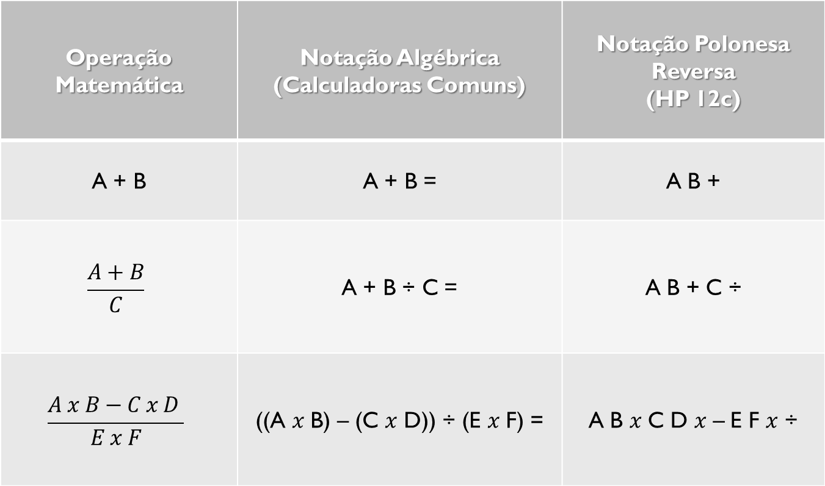
Exemplificando
Operação Matemática | Notação Algébrica (Calculadoras Comuns) | Notação Polonesa Reversa (HP 12c)
A + B | A + B = | A B +
$$\frac{A+B}{C}$$ | A + B ÷ C = | A B + C ÷
$$\frac{A x B−C x D }{E x F}$$ | ((A$x$ B) – (C $x$ D)) ÷ (E $x$ F) = | A B $x$ C D $x$ – E F $x$÷

Slide 20
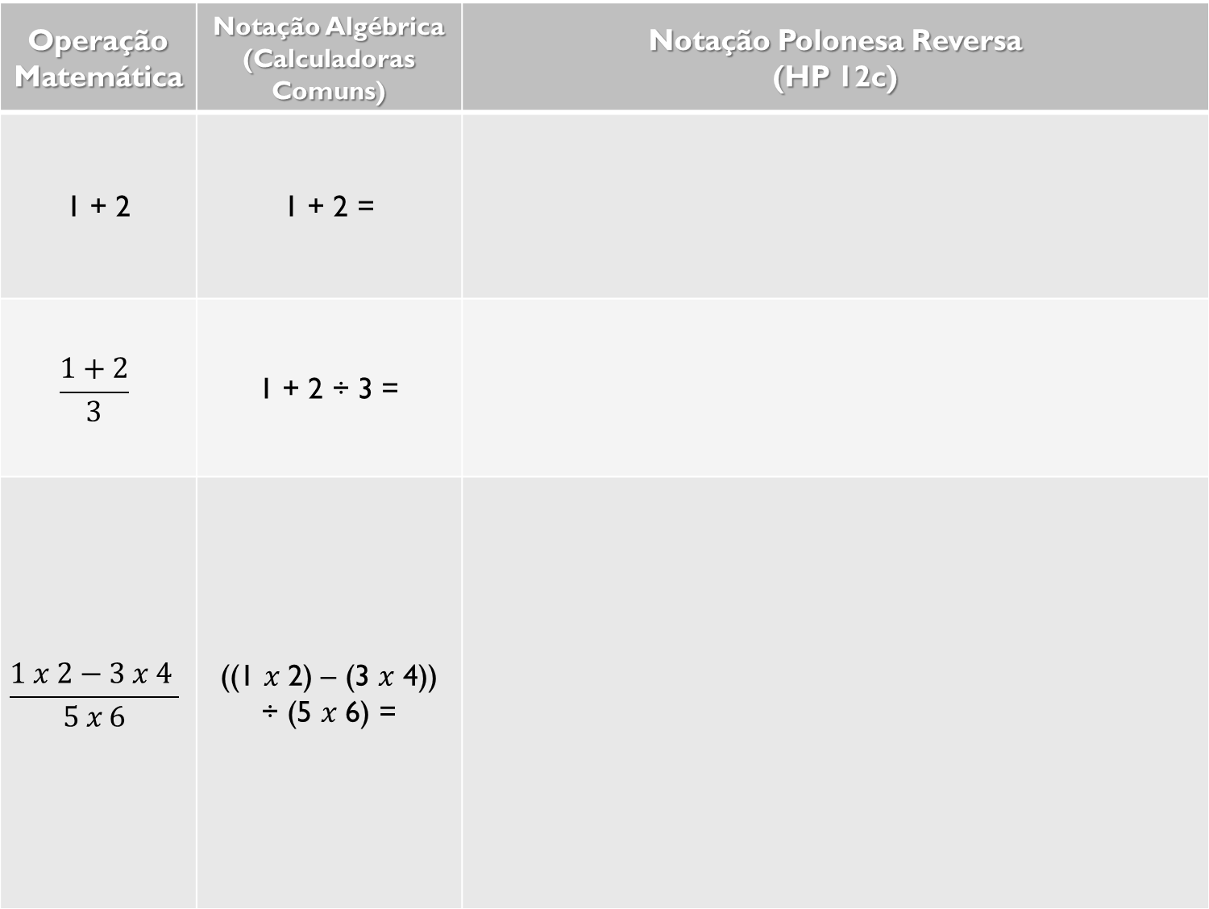
Exemplificando
Operação Matemática | Notação Algébrica (Calculadoras Comuns) | Notação Polonesa Reversa (HP 12c)
1 + 2 | 1 + 2 =
$$\frac{1+2}{3}$$ | 1 + 2 ÷ 3 =
$$\frac{1 x 2−3 x 4 }{5 x 6}$$ | ((1$x$ 2) – (3 $x$ 4)) ÷ (5 $x$ 6) =
PREFIX
=
ENTER
3,00
𝑥, r
y, r
LST 𝑥
1
2
+
PREFIX
=
ENTER
1,00
𝑥, r
y, r
LST 𝑥
n!
☹
1
2
+
3
÷
PREFIX
PREFIX
=
=
ENTER
ENTER
𝑥, r
y, r
𝑥²
n!
D.MY
𝑥²
◎
1
2
×
3
4
×
−
PREFIX
=
ENTER
-0,3333
M.DY
𝑥 w
𝑥²
☹
5
6
×
÷

Slide 21
A Calculadora
Desta forma para efetuar a operação 1 + 2 = na HP 12c procede-se da seguinte forma:
Ou seja, primeiro digita-se os números da operação e por último a operação, que neste caso e a soma.
Perceba que não há a necessidade de pressionar a tecla [=].
PREFIX
=
ENTER
3,00
𝑥, r
y, r
LST 𝑥
1
2
+

Slide 22
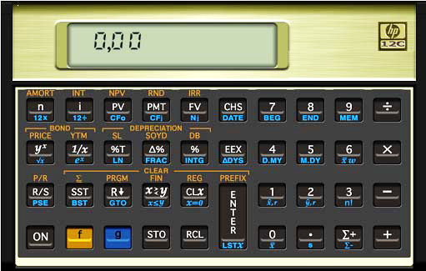
A Calculadora
Uso do Teclado
Função secundária impressa em letra alaranjada.
Aperte e em seguida a tecla
Função primária impressa na face
f
AMORT
12X
n
Função secundária impressa em letra azul.
Aperte e em seguida a tecla
g

Slide 23
A Calculadora – Teste de Funcionamento
Para realizar o teste rápido de funcionamento, proceda da seguinte forma:
Desligue a Calculadora;
Aperte a tecla com o sinal de multiplicação ;
Mantendo a tecla pressionada, tecle e ;
Em seguida, solte .
A calculadora apresentará a mensagem “running”;
Na sequencia o visor mostrará todos os leds ligados.
Isso mostra que a calculadora esta em perfeito funcionamento.
Para voltar ao normal é só pressionar qualquer tecla.
𝑥²
×
OFF
ON
𝑥²
×

Slide 24
A Calculadora
Funções Básicas
Tarefa | Teclas | Visor | Comentários
Ligar a HP | [ON] | 0,00 ou 0.00 | Aparece o número zero com duas casas decimais
Desligar a HP | [ON] | Apagado
Escolher o Sistema de Numeração | [ON] [ . ] | 0,00 ou 0.00 | Com a HP apagada, pressionar simultaneamente as duas teclas, soltando primeiro a tecla ON
Entrada de Números | 3 7 | 37,00 ou 37.00
Troca o sinal do Número no visor | [CHS] | -37,00
Corrigir o Número | [CLX] | 0,00 ou 0.00 | Apaga o valor do visor
Entrada de Números em Sequência | 37 ENTER 45.5 | 37,00 37,00 45,50 | 37 guardado na memória X 37 guardado na memória Y 45,50 guardado na memória X
Trocar o Número de casas decimais | [ f ] 4 | 45,5000 | Fixa quatro casas decimais

Slide 25
A Calculadora
A Pilha Operacional
A HP utiliza um processo de armazenamento denominado pilha operacional, que nada mais é do que um arquivo com 4 registradores onde são guardados os valores necessários para se realizar as operações.
Usa-se o nome de “pilha” porque a medida que o novos dados são inseridos, eles vão sendo “empilhados” dentro da máquina.

Slide 26
A Calculadora
Funcionamento da Pilha Operacional
Exemplo 1: 2,0 + 6,0 – 3,0 = 5,0
Teclas | Visor (X) | (Y) | (Z) | (T) | Comentários
[ f ] [REG] | 0 | 0 | 0 | 0 | Limpa todos os Registros
[ f ] 1 | 0,0 | 0,0 | 0,0 | 0,0 | Fixa como 1 o número de casas decimais
2 | 2,0 | 0,0 | 0,0 | 0,0 | O número 2 aparece no visor
ENTER | 2,0 | 2,0 | 0,0 | 0,0 | O número 2 é “empilhado” em Y deixando cópia em X
6 | 6,0 | 2,0 | 0,0 | 0,0 | O número 6 substitui a cópia provisória em X
+ | 8,0 | 0,0 | 0,0 | 0,0 | Ao digitar a operação os conteúdos de X e Y são somados
3 | 3,0 | 8,0 | 0,0 | 0,0 | O número 8 é empilhado em Y e 3 é armazenado em X
- | 5,0 | 0,0 | 0,0 | 0,0 | Ao digitar a operação os conteúdos de X e Y são somados

Slide 27
A Calculadora
Funcionamento da Pilha Operacional
Exemplo 2: (3,0 + 7,0) ÷ (6,0 – 4,0) = 5,0
Teclas | Visor (X) | (Y) | (Z) | (T)
[ f ] [REG] | 0 | 0 | 0 | 0
[ f ] 1 | 0,0 | 0,0 | 0,0 | 0,0
3 | 3,0 | 0,0 | 0,0 | 0,0
ENTER | 3,0 | 3,0 | 0,0 | 0,0
7 | 7,0 | 3,0 | 0,0 | 0,0
+ | 10,0 | 0,0 | 0,0 | 0,0
6 | 6,0 | 10,0 | 0,0 | 0,0
ENTER | 6,0 | 6,0 | 10,0 | 0,0
4 | 4,0 | 6,0 | 10,0 | 0,0
- | 2,0 | 10,0 | 0,0 | 0,0
÷ | 5,0 | 0,0 | 0,0 | 0,0
Notes:
Note que as operações são feitas seguindo a hierarquia algébrica (primeiro, o que esta dentro dos parênteses). Assim a soma entre os parênteses é a última etapa, procedida apenas depois que a calculadora já armazena, na pilha operacional o resultado da operação de cada um deles.
A tecla ENTER “informa” à calculadora que o próximo número a ser digitado não compõe mas o primeiro elemento da conta.

Slide 28
A Calculadora
Funcionamento da Pilha Operacional
Exercício de Fixação: (4,0 – 1,0) × (2,0 + 4,0) = ?
Teclas | Visor (X) | (Y) | (Z) | (T)
[ f ] [REG] | 0 | 0 | 0 | 0
[ f ] 1 | 0,0 | 0,0 | 0,0 | 0,0
4 | 4,0 | 0,0 | 0,0 | 0,0
ENTER | 4,0 | 4,0 | 0,0 | 0,0
1 | 1,0 | 4,0 | 0,0 | 0,0
– | 3,0 | 0,0 | 0,0 | 0,0
2 | 2,0 | 3,0 | 0,0 | 0,0
ENTER | 2,0 | 2,0 | 3,0 | 0,0
4 | 4,0 | 2,0 | 3,0 | 0,0
+ | 6,0 | 3,0 | 0,0 | 0,0
× | 18,0 | 0,0 | 0,0 | 0,0

Slide 29
A Calculadora
Memória da Calculadora
Os dados podem ser conservados inclusive enquanto a HP estiver desligada.
São 20 memórias: De 0 a 9 e; De .0 a .9
Exemplificando:
  Armazenar o número 15 na memória 2 e o número 45 na memória 7:
  Para Recuperar os dados:
𝑥, r
M.DY
(
y, r
1
5
STO
2
D.MY
M.DY
(
BEG
4
5
STO
7
)
y, r
RCL
2
)
BEG
RCL
7

Slide 30
A Calculadora
Número de Casas Decimais
A capacidade do visor da HP é de até 10 dígitos no visor;
A calculadora trabalha com até 9 casas decimais;
Para definir o número de casas decimais com qual queira trabalhar, basta proceder da seguinte forma:
Pressione a tecla seguido do número de casas decimais (de 0 a 9) que gostaria de trabalhar.
Note que a HP 12c faz o arredondamento apenas para a apresentação no visor, mas internamente ela guarda o valor original
f

Slide 31
A Calculadora
Número de Casas Decimais
Exemplificando: digite o número 3.1417:
𝑥, r
3,1
Se desejar desprezar os números que não estão aparecendo no visor, basta pressionar as teclas
f
1
y, r
3,14
f
2
3,142
f
n!
3
D.MY
3,1417
f
4
RND
f
CFj
PMT
𝑥
3,
f
0

Slide 32
A Calculadora
Separadores de Dígitos
A Calculadora HP 12c vem programada de fábrica para exibir o padrão americano:
Exemplo: US$ 1,000.00
Para alternar para o padrão Brasileiro basta proceder da seguinte forma:
Desligue a calculadora;
Mantenha pressionada a tecla ;
Pressione a tecla .
1,000.00
S
.
OFF
1.000,00
ON

Slide 33
A Calculadora
Limpando as memórias da HP 12c
Teclas | Descrição
 | Limpa apenas o registrador “ X ”, ou seja o número que aparece no visor.
 | Limpa todas as memórias.
 | Limpa as memórias financeiras ( n ; i ; PV ; PMT e FV ).
 | Limpa as memórias da pilha operacional e as memórias estatísticas.
 | Limpa as linhas de programação
 | Limpa os prefixos:
REG
𝑥 =0
CL𝑥
REG
f
𝑥 =0
CL𝑥
FIN
𝑥≤y
f
𝑥><y
∑
BST
f
SST
PRGM
GTO
f
R
PREFIX
=
ENTER
f
PRGM
(
)
GTO
f
g
STO
RCL
R

Slide 34
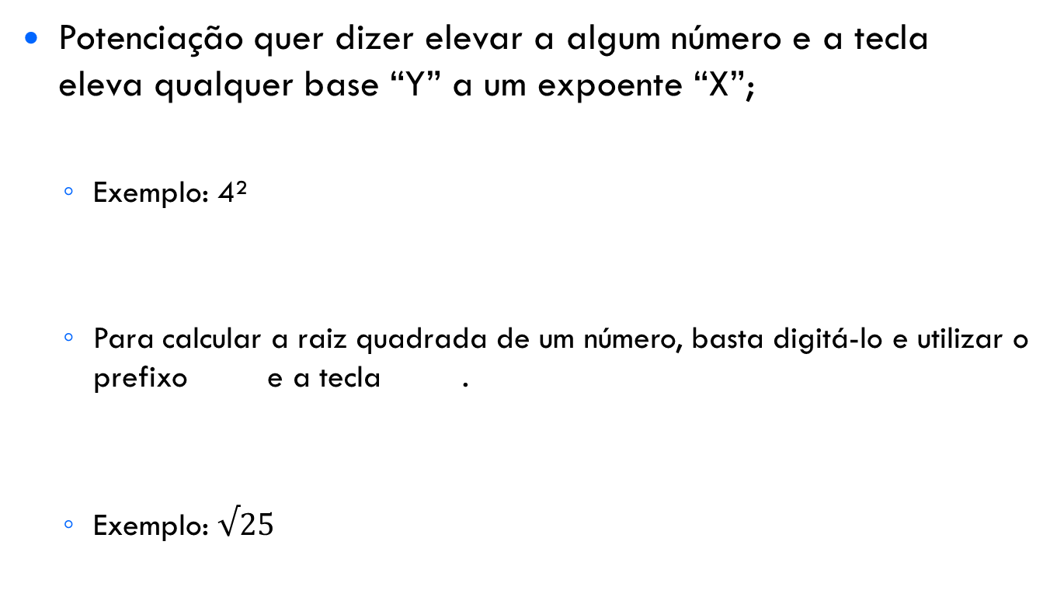
Potenciação e Raiz
Potenciação quer dizer elevar a algum número e a tecla eleva qualquer base “Y” a um expoente “X”;
  Exemplo: 4²
  Para calcular a raiz quadrada de um número, basta digitá-lo e utilizar o prefixo e a tecla .
  Exemplo: $√25$
PRICE
√ 𝑥
y^{𝑥}
PREFIX
=
ENTER
PRICE
16,0
D.MY
y, r
√ 𝑥
4
2
y^{𝑥}
PRICE
g
√ 𝑥
y^{𝑥}
PRICE
5,0
y, r
M.DY
√ 𝑥
2
5
g
y^{𝑥}
A Calculadora deve estar no modo “RPN” e não “ALG”

Slide 35
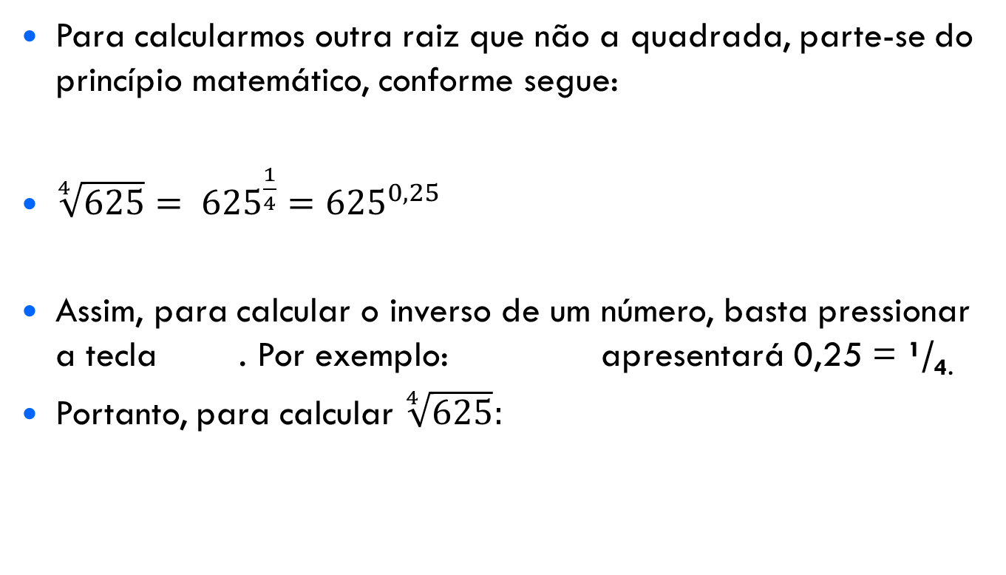
Potenciação e Raiz
Para calcularmos outra raiz que não a quadrada, parte-se do princípio matemático, conforme segue:
$\sqrt[4]{625}= {625}^{\frac{1}{4}}={625}^{0,25}$
Assim, para calcular o inverso de um número, basta pressionar a tecla . Por exemplo: apresentará 0,25 = ¹/_{4.}
Portanto, para calcular $\sqrt[4]{625}:$
YTM
D.MY
YTM
e ^{𝑥}
4
e ^{𝑥}
1/𝑥
1/𝑥
PREFIX
=
ENTER
5,0
𝑥 w
y, r
M.DY
YTM
PRICE
6
2
5
D.MY
e ^{𝑥}
√ 𝑥
4
1/𝑥
y^{𝑥}
Notes:
O inverso de um número é a representação fracionária desse número invertida.
Exemplo: 4 = 4/1, que “invertido” é 1/4

Slide 36
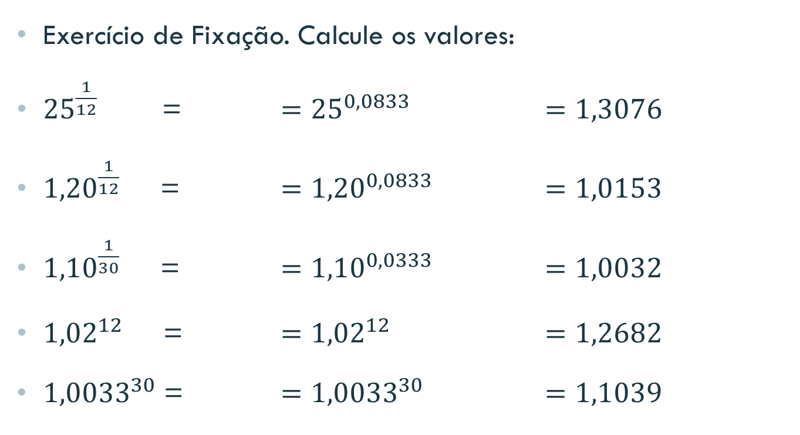
Potenciação e Raiz
Exercício de Fixação
Exercício de Fixação. Calcule os valores:
${25}^{\frac{1}{12}}$ = $={25}^{0,0833}$$=1,3076$
${1,20}^{\frac{1}{12}}$ = $={1,20}^{0,0833}$$=1,0153$
${1,10}^{\frac{1}{30}}$ = $={1,10}^{0,0333}$$=1,0032$
${1,02}^{12}$ = $={1,02}^{12}$$=1,2682$
${1,0033}^{30}$ = $={1,0033}^{30}$$=1,1039$
Notes:
O inverso de um número é a representação fracionária desse número invertida.
Exemplo: 4 = 4/1, que “invertido” é 1/4

Slide 37
Porcentagem
Basta digitar o número e, em seguida, a porcentagem que deseja calcular, seguida da tecla
Por Exemplo: 20% de 76:
Se quiser somar ou subtrair o percentual do número é só pressionar a tecla correspondente após o cálculo.
Por exemplo 20% de desconto sobre 76:
DB
INTG
%
PREFIX
15,20
=
ENTER
DB
BEG
𝑥 w
y, r
𝑥
INTG
7
6
2
0
%
PREFIX
60,80
=
ENTER
DB
◎
BEG
𝑥 w
y, r
𝑥
INTG
−
7
6
2
0
%

Slide 38
Porcentagem
Exercícios de Fixação
Calcule:
R$ 250,00 com 20% de Desconto: 200,00
R$ 1.000,00 com 10% de Desconto: 900,00
R$ 900,00 com 10% de Acréscimo: 990,00
37% de R$ 450,00: 166,50
3% de R$ 10.000,00: 300,00
12,5% de $320,00: 40,00

Slide 39
Porcentagem
A HP também permite calcular a diferença percentual entre dois números. Normalmente utilizado para saber se houve acréscimo (aumento) ou decréscimo (diminuição).
Exemplo: um produto tem o preço à vista de 225,00 e a prazo fica por 250,00. De quanto foi o acréscimo?
Ou seja, houve um acréscimo de 11,11%
PREFIX
=
ENTER
11,11
y, r
y, r
M.DY
y, r
M.DY
SOYD
2
2
5
2
5
𝑥
FRAC
0
∆%

Slide 40
Porcentagem
A HP também permite calcular a participação percentual de um número ou de um conjunto de números sobre um total determinado.
Exemplo: Em uma receita total de R$ 4.000,00, sabe-se que R$3.000,00 foi vendido por João, R$ 1.000,00 foi vendido por Alfredo. Qual a participação percentual de cada vendedor na Receita?
PREFIX
=
ENTER
75,00
D.MY
𝑥
𝑥
𝑥
n!
𝑥
𝑥
𝑥
SL
4
0
0
0
3
0
0
0
LN
%T
REG
SL
25,00
𝑥 =0
𝑥, r
𝑥
𝑥
𝑥
LN
CL𝑥
1
0
0
0
%T

Slide 41
Exercícios de Fixação com a HP 12C
Ligue a calculadora, troque o sistema de numeração para o sistema americano e depois coloque no sistema brasileiro.
Fixe em três o número de casas decimais.
Fixe em duas o número de casas decimais.
Calcule 23% de R$ 300,00.
Calcule 37,5% de R$ 200,00.
Se você tinha uma receita de R$ 25.000,00 e este mês faturou R$30.000,00, qual o % de aumento?
Se tinha 500 clientes e agora tenho 5.000, qual o % de aumento?
Se você tinha uma receita de R$ 15.000,00 e este mês faturou R$14.000,00, qual o % de perda?
Se desejo recuperar a receita e passar de R$ 14.000,00 para R$15.000,00, devo crescer quantos %?
Se ao efetuar uma venda no valor de R$ 5.000,00 preciso conceder um desconto de R$ 400,00, qual o % de desconto oferecido?
0,000
0,00
R. 69,00
R. 75,00
R. 20,00%
R. 900%
R. -6,67%
R. 7,14%
R. 8,00%

Slide 42
Operações com Datas
A HP 12c vem formatada de fábrica para o sistema americano de datas que é (MM/DD/YYYY).
Para trocar para o padrão brasileiro (DD/MM/AAAA), basta pressionar as teclas seguido da tecla . Aparecerá no visor a sigla D.MY.
Para o cálculo do número de dias entre duas datas, basta digitá-las, seguida da função diferença de dias: .
Exemplo: Quantos dias existem entre 23/07/2010 e 16/02/2011?
D.MY
g
4
ALG
g
∆DYS
EEX
PREFIX
Para o calendário Comercial pressionar .
=
ENTER
y, r
n!
S
𝑥
BEG
y, r
𝑥
𝑥, r
𝑥
2
3
.
0
7
2
0
1
0
FIN
𝑥≤y
𝑥><y
𝑥, r
𝑥 w
S
y, r
y, r
ALG
208,00
1
6
.
𝑥
2
2
𝑥
𝑥, r
𝑥, r
∆DYS
0
0
1
1
g
EEX

Slide 43
Operações com Datas
A HP também é capaz de determinar uma nova data a partir do número de dias fornecido e uma data de referência.
Exemplo: Um título emitido em15 de fevereiro de 2010, com 30 dias de prazo para pagamento. Este titulo vencerá em que data?
PREFIX
=
ENTER
𝑥, r
M.DY
S
𝑥
y, r
y, r
𝑥, r
𝑥
1
5
.
0
2
2
𝑥
1
0
0
RPN
n!
𝑥
DATE
3
0
g
CHS
Note que aparece um número do lado direito da tela. Esse número corresponde ao dia da semana:
Sendo 1 (segunda-feira) e
7 (domingo
17.03.2010 3
Notes:
A HP é capaz de calcular datas entre 15 de outubro de 1582 e 25 de novembro de 4046.
Este recurso também pode ser utilizado para saber em que data caiu qualquer data. Para isso é só digitar a data e somar “0” (zero) dias.

Slide 44
Operações com Datas
Exercícios de Fixação
Faz quantos dias que você nasceu?
Quantos dias existem entre 01/01/2001 e 16/02/2011?
  3.698 dias
Quantos dias existem entre 12/03/2010 e 12/05/2010?
  61 dias
Quantos dias existem entre 07/01/2011 e 07/03/2011?
  59 dias
Que dia da semana caiu o dia 13/12/2009?
  Domingo
Que dia da semana caiu o dia 25/09/2010?
  Sábado

Slide 45
Prazo Médio
O cálculo de prazo médio é muito utilizado para uma boa gestão de fluxo de caixa e descontos antecipados de títulos.
Como saber o prazo médio dos vencimentos para este caso:
PREFIX
=
ENTER
𝑥, r
M.DY
𝑥, r
M.DY
𝑥
𝑥
∑−
Prazo | Valor
15 dias | 1.500,00
30 dias | 2.500,00
45 dias | 3.500,00
1
5
1
5
0
0
∑+
PREFIX
=
ENTER
n!
𝑥
y, r
M.DY
𝑥
𝑥
∑−
3
0
2
5
0
0
∑+
* Seria o mesmo que tomar 7.500 por um período de 34 dias
PREFIX
=
ENTER
34,00
D.MY
M.DY
n!
M.DY
𝑥
𝑥
∑−
𝑥 w
4
5
3
5
0
0
∑+
g
6

Slide 46
Prazo Médio
Exercícios de Fixação
Calcule o Prazo Médio de Pagamento das Seguintes Faturas:
Fatura | Prazo | Valor | P x V
1 | 5 dias | 500,00 | 2.500,00
2 | 15 dias | 1.500,00 | 22.500,00
3 | 20 dias | 2.500,00 | 50.000,00
P Médio | 16,67 dias | 4.500,00 | 75.000,00

Slide 47
Prazo Médio
Exercícios de Fixação
Calcule o Prazo Médio de Pagamento das Seguintes Faturas:
Calcule o Prazo Médio de Pagamento das Seguintes Faturas:
Fatura | Prazo | Valor | P x V
1 | 7 dias | 1.500,00 | 10.500,00
2 | 14 dias | 2.500,00 | 35.000,00
3 | 28 dias | 3.500,00 | 98.000,00
P Médio | 19,13 dias | 7.500,00 | 143.500,00

Slide 48
Capitalização Simples - Juros Simples
Juros Simples: São aqueles nos quais a taxa incide sempre sobre o principal, independente dos juros gerados no período anterior.
Exemplo: Qual o valor dos juros de um empréstimo a juros simples de R$ 1.000,00, com uma taxa de 6% a.m. por um prazo de 90 dias?
PREFIX
=
ENTER
Valor do Principal
𝑥
𝑥
𝑥
1.000,00
𝑥, r
0
0
0
1
Valor dos Juros de 1 período
DB
60,00
𝑥 w
INTG
6
%
Valor dos Juros de 3 períodos
180,00
n!
𝑥²
3
×
Valor do Principal + Juros
1.180,00
LST 𝑥
+

Slide 49
Juros Simples
Exercício de Fixação
Qual o valor dos juros de um empréstimo a juros simples de R$7.000,00, com uma taxa de 5% a.m. por um prazo de 30 dias?
  R$350,00
Qual o valor dos juros de um empréstimo a juros simples de R$500,00, com uma taxa de 7% a.m. por um prazo de 45 dias?
  R$ 52,50
Qual o valor dos juros de um empréstimo a juros simples de R$3.000,00, com uma taxa de 3,5% a.m. por um prazo de 60 dias?
  R$ 210,00

Slide 50
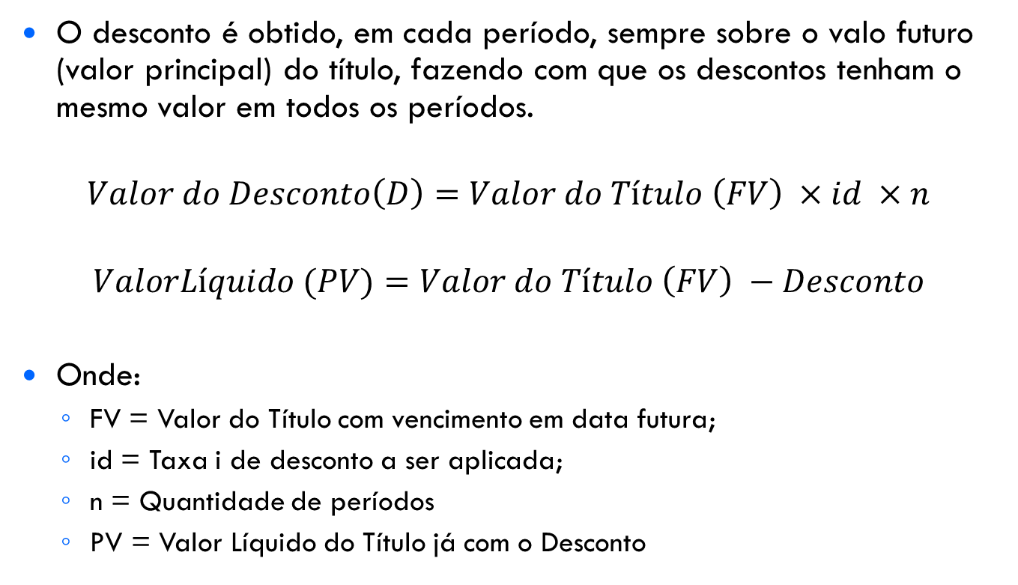
Operações de Desconto - Juros Simples
Desconto de Títulos - Aplicação Prática
O desconto é obtido, em cada período, sempre sobre o valo futuro (valor principal) do título, fazendo com que os descontos tenham o mesmo valor em todos os períodos.
$$Valor do Desconto\left(D\right)=Valor do Título \left(FV\right) ×id ×n$$
$$ValorLíquido (PV)=Valor do Título \left(FV\right) −Desconto$$
Onde:
  FV = Valor do Título com vencimento em data futura;
  id = Taxa i de desconto a ser aplicada;
  n = Quantidade de períodos
  PV = Valor Líquido do Título já com o Desconto

Slide 51
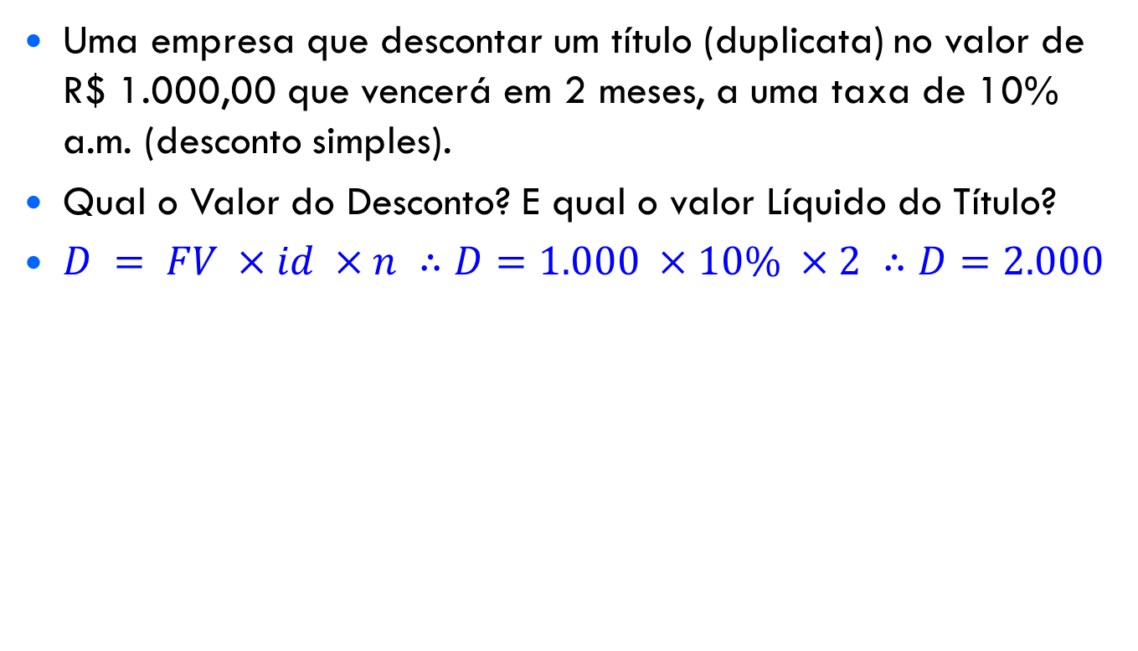
Operações de Desconto - Juros Simples
Desconto de Títulos - Aplicação Prática
Uma empresa que descontar um título (duplicata) no valor de R$ 1.000,00 que vencerá em 2 meses, a uma taxa de 10% a.m. (desconto simples).
Qual o Valor do Desconto? E qual o valor Líquido do Título?
$D = FV ×id ×n ∴D=1.000 ×10\% ×2 ∴D=2.000$
PREFIX
=
ENTER
Valor do Principal
𝑥
𝑥
𝑥
1.000,00
𝑥, r
0
0
0
1
Valor dos Juros de 1 período
DB
100,00
𝑥, r
𝑥
INTG
1
0
%
Valor dos Juros de 2 períodos
200,00
y, r
𝑥²
2
×
Valor Líquido do Título
800,00
◎
−

Slide 52
Operações de Desconto - Juros Simples
Desconto de Títulos - Aplicação Prática
Exemplo: Uma Empresa que descontar um título (duplicata) no valor de R$ 7.000,00 que vencerá em 10 dias, a uma taxa de desconto simples de 7% a.m.
Qual o Valor do Desconto? E qual o valor Líquido do Título?
PREFIX
=
ENTER
BEG
𝑥
𝑥
𝑥
7.000,00
Valor do Título
7
0
0
0
BEG
DB
490,00
Juros de 1 mês
7
INTG
%
n!
𝑥
☹
16,33
Juros de 1 dia
3
0
÷
163,33
Juros de 10 dias - Desconto
𝑥, r
𝑥
𝑥²
1
0
×
◎
6.836,67
Valor Líquido do Título
−

Slide 53
Operações de Desconto - Juros Simples
Desconto de Títulos - Aplicação Prática Mod.2
Caso se deseje utilizar as variáveis financeiras para o calculo dos juros simples, a HP calculara com base no calendário comercial (360 dias), por esta razão, a taxa deve expressar a taxa de juros anual, assim como os períodos devem ser expressos em dias.
Exemplo: qual o valor dos juros de um empréstimo a juros simples, no valor de R$ 1.500,00, com taxa de 8% a.a. e prazo de 90 dias?
AMORT
MEM
𝑥
12X
9
0
n
END
INT
8
12÷
i
𝑥, r
𝑥
NPV
INT
-30,00
1
M.DY
𝑥
0
CFo
12÷
5
0
PV
f
i
Juros Exatos - Calendário Gregoriano (365 dias)
PRGM
PRGM
-29,59
GTO
GTO
R
R

Slide 54
Operações de Desconto - Juros Simples
Desconto de Títulos - Aplicação Prática Mod.2
Exemplo: Uma Empresa que descontar um título (duplicata) no valor de R$ 7.000,00 que vencerá em 10 dias, a uma taxa de desconto simples de 7% a.m.
Qual o Valor do Desconto? E qual o valor Líquido do Título?
𝑥, r
AMORT
Número de Períodos
1
𝑥
12X
0
n
PREFIX
=
ENTER
INT
Conversão da taxa a.m. para a.a.
BEG
𝑥, r
y, r
𝑥²
12÷
7
1
2
×
i
𝑥
NPV
Valor Principal do Título
BEG
𝑥
𝑥
0
CFo
7
0
0
PV
INT
-163,33
Valor dos Juros (Ano = 360 dias)
f
12÷
i
PRGM
PRGM
-161,10
Valor dos Juros Exatos (Ano = 365 dias)
GTO
GTO
R
R

Slide 55
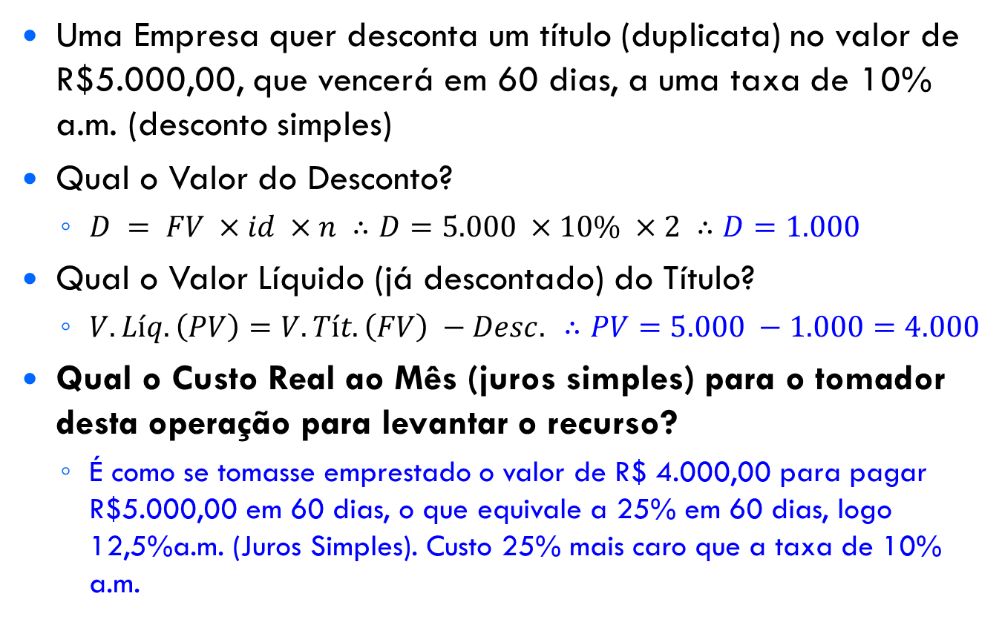
Operações de Desconto - Juros Simples
Desconto de Títulos – Exercício Desafio
Uma Empresa quer desconta um título (duplicata) no valor de R$5.000,00, que vencerá em 60 dias, a uma taxa de 10% a.m. (desconto simples)
Qual o Valor do Desconto?
  $D = FV ×id ×n ∴D=5.000 ×10\% ×2 ∴D=1.000$
Qual o Valor Líquido (já descontado) do Título?
  $V. Líq.\left(PV\right)=V. Tít. \left(FV\right) −Desc. ∴PV=5.000 −1.000=4.000$
Qual o Custo Real ao Mês (juros simples) para o tomador desta operação para levantar o recurso?
  É como se tomasse emprestado o valor de R$ 4.000,00 para pagar R$5.000,00 em 60 dias, o que equivale a 25% em 60 dias, logo 12,5%a.m. (Juros Simples). Custo 25% mais caro que a taxa de 10% a.m.
Notes:
Desconto Simples ou Bancário (por fora)
Diferença
Desconto Composto ou Racional (por dentro)
- A taxa de desconto se iguala a rentabilidade.

Slide 56
Por que o uso do Juros Simples?
Taxa
Quando o Período for menor do que 1
os Juros Simples serão maiores
do que os Juros Compostos.
2X % -
Juros Compostos
Juros Simples
X % -
X/2 % -
0
1º Período
2º Período

Slide 57
Juros Simples
Juros de Conta Corrente – Aplicação Prática
A razão de se multiplicar o saldo primeiro e não a taxa e que ao final, você pode multiplicar o valor total pela taxa ao dia uma só vez.
Cálculo de Juros de Conta Corrente – Cheque Especial
Método Hamburguês:

Slide 58
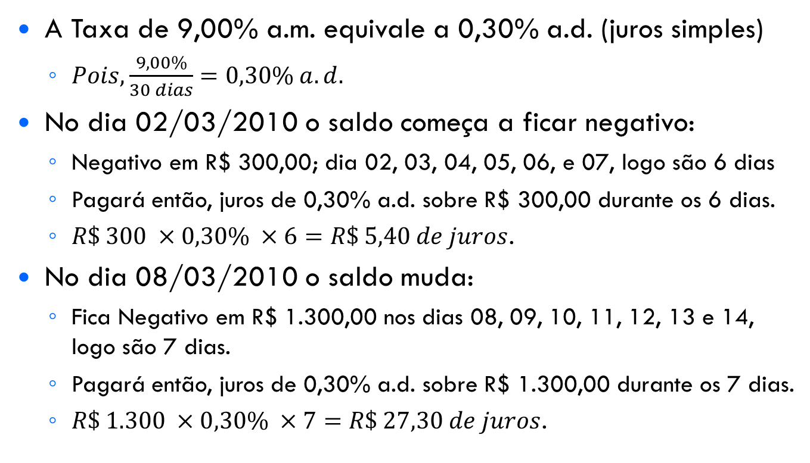
Juros Simples
Juros de Conta Corrente – Resolução do Caso
A Taxa de 9,00% a.m. equivale a 0,30% a.d.(juros simples)
  $Pois, \frac{9,00\%}{30 dias}=0,30\% a.d.$
No dia 02/03/2010 o saldo começa a ficar negativo:
  Negativo em R$ 300,00; dia 02, 03, 04, 05, 06, e 07, logo são 6 dias
  Pagará então, juros de 0,30% a.d. sobre R$ 300,00 durante os 6 dias.
  $R\$ 300 ×0,30\% ×6=R\$ 5,40 de juros$.
No dia 08/03/2010 o saldo muda:
  Fica Negativo em R$ 1.300,00 nos dias 08, 09, 10, 11, 12, 13 e 14, logo são 7 dias.
  Pagará então, juros de 0,30% a.d. sobre R$ 1.300,00 durante os 7 dias.
  $R\$ 1.300 ×0,30\% ×7=R\$ 27,30 de juros$.

Slide 59
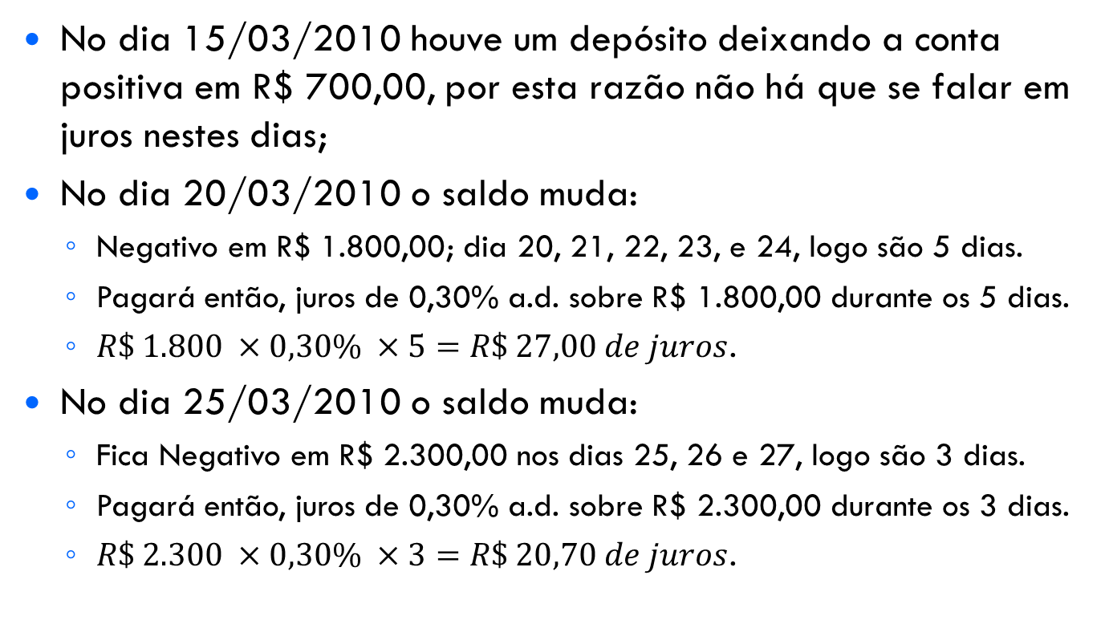
Juros Simples
Juros de Conta Corrente – Resolução do Caso
No dia 15/03/2010 houve um depósito deixando a conta positiva em R$ 700,00, por esta razão não há que se falar em juros nestes dias;
No dia 20/03/2010 o saldo muda:
  Negativo em R$ 1.800,00; dia 20, 21, 22, 23, e 24, logo são 5 dias.
  Pagará então, juros de 0,30% a.d. sobre R$ 1.800,00 durante os 5 dias.
  $R\$ 1.800 ×0,30\% ×5=R\$ 27,00 de juros$.
No dia 25/03/2010 o saldo muda:
  Fica Negativo em R$ 2.300,00 nos dias 25, 26 e 27, logo são 3 dias.
  Pagará então, juros de 0,30% a.d. sobre R$ 2.300,00 durante os 3 dias.
  $R\$ 2.300 ×0,30\% ×3=R\$ 20,70 de juros$.

Slide 60
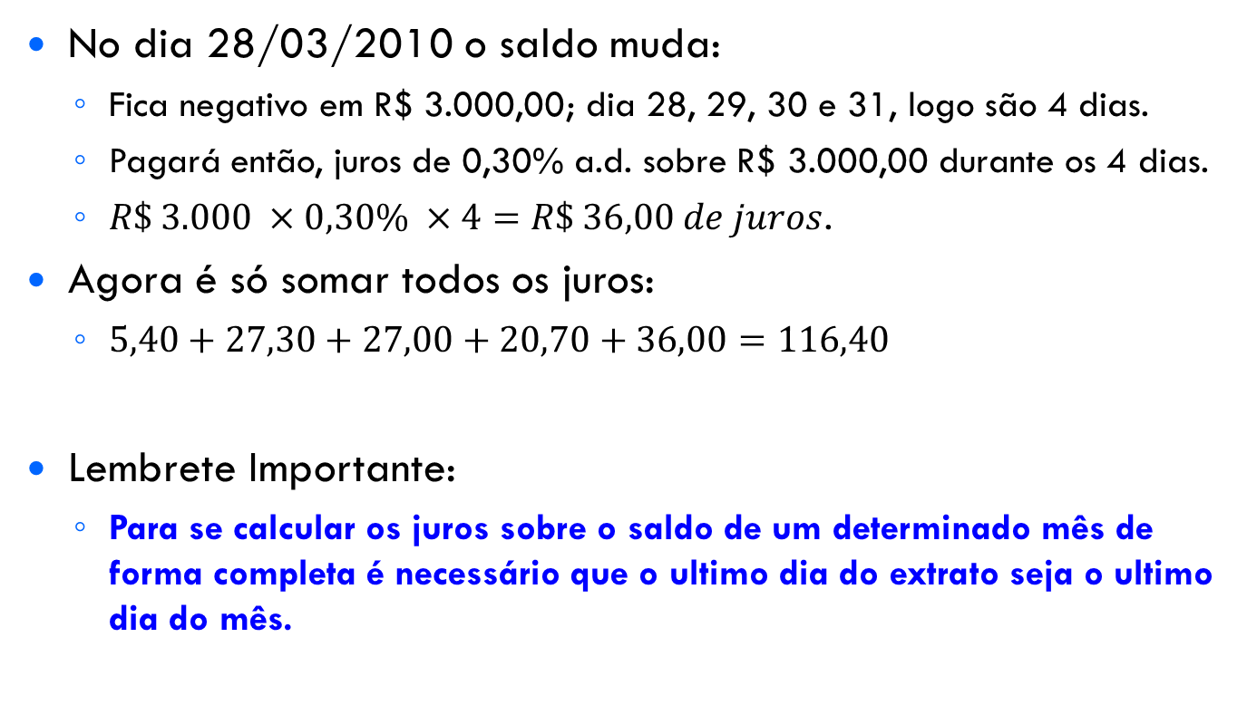
Juros Simples
Juros de Conta Corrente – Resolução do Caso
No dia 28/03/2010 o saldo muda:
  Fica negativo em R$ 3.000,00; dia 28, 29, 30 e 31, logo são 4 dias.
  Pagará então, juros de 0,30% a.d. sobre R$ 3.000,00 durante os 4 dias.
  $R\$ 3.000 ×0,30\% ×4=R\$ 36,00 de juros$.
Agora é só somar todos os juros:
  $5,40+27,30+27,00+20,70+36,00=116,40$
Lembrete Importante:
  Para se calcular os juros sobre o saldo de um determinado mês de forma completa é necessário que o ultimo dia do extrato seja o ultimo dia do mês.

Slide 61
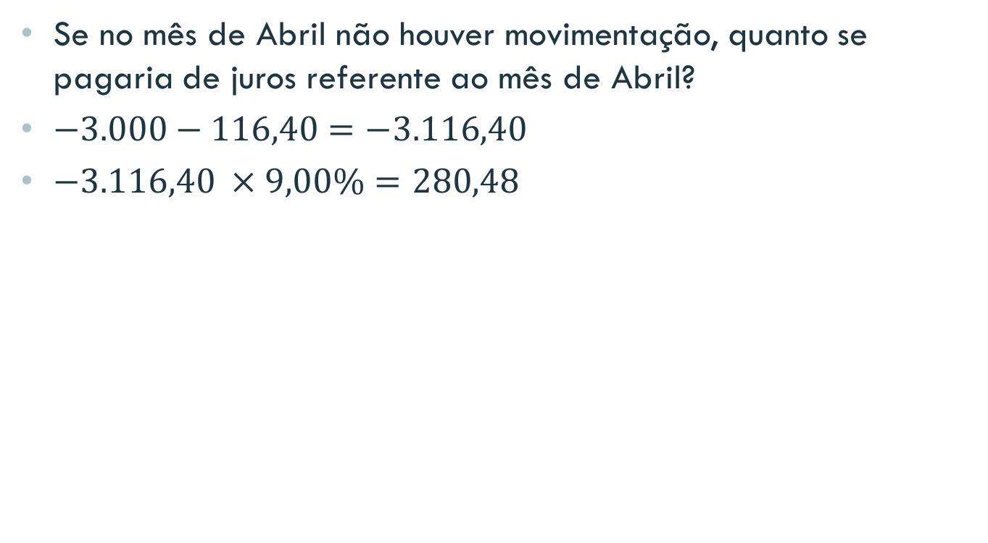
Juros Simples
Juros de Conta Corrente – Resolução do Caso
Se no mês de Abril não houver movimentação, quanto se pagaria de juros referente ao mês de Abril?
$−3.000−116,40=−3.116,40$
$−3.116,40 ×9,00\%=280,48$

Slide 62
Juros Simples
Juros de Conta Corrente – Resolução do Caso
Calcule o valor dos juros referente ao uso do limite de cheque especial constante no extrato abaixo:
A taxa de juros do cheque especial é de 8% a.m.

Slide 63
Capitalização Composta - Juros Compostos
São aqueles nos quais os juros de um período são somados ao principal, para o cálculo dos juros do período seguinte.
A HP é especialista neste tipo de cálculo e por essa razão se torna muito fácil, bastando para isso conhecer as variáveis financeiras:
FV ( + )
AMORT
Número de Períodos
i = 5%
12X
n
PMT₁
( + )
PMT₂
( + )
PMT₃
( + )
INT
Taxa de Juros
12÷
i
0
NPV
Valor Presente
CFo
PV
1
2
3
RND
Valor da Parcela
CFj
PMT
n (tempo)
IRR
Valor Futuro
Nj
FV
PV₀ ( - )
( + ) Entradas de Caixa;
( - ) Saídas de Caixa.

Slide 64
Série de Pagamentos - Juros Compostos
Embora sejam 5 as variáveis financeiras, basta conhecermos 3 para que a HP encontre o valor da 4ª variável.
Exemplo: Qual o valor da parcela de um financiamento de R$10.000,00 a uma taxa de 1,5% a.m. em 24 parcelas?
y, r
D.MY
AMORT
Número de Períodos (Número de Parcelas)
2
4
12X
n
INT
Taxa de Juros
𝑥, r
S
M.DY
12÷
1
.
5
i
NPV
Valor Presente (Valor do Empréstimo)
𝑥, r
𝑥
𝑥
𝑥
𝑥
CFo
1
0
0
0
0
PV
RND
-499,24
Valor da Parcela
CFj
PMT
Não importa a ordem de digitação das variáveis, bastando apenas que estejam em equivalência de tempo. Por exemplo: taxa a.m. – períodos em meses

Slide 65
Juros Compostos
Se no mesmo exemplo anterior já tivéssemos o valor da parcela e quiséssemos saber o valor da taxa de juros?
Exemplo: Qual a taxa de juros do financiamento no valor de R$10.000,00 em 24 parcelas de R$499,24?
y, r
D.MY
AMORT
Número de Períodos (Parcelas)
2
4
12X
n
NPV
Valor Presente (Valor do Empréstimo)
𝑥, r
𝑥
𝑥
𝑥
𝑥
CFo
1
0
0
0
0
PV
RPN
RND
Valor da Parcela (Sinal Negativo)
D.MY
MEM
MEM
S
y, r
D.MY
DATE
CFj
4
9
9
.
2
4
CHS
PMT
INT
1,50
Valor da Taxa
12÷
i
Não importa a ordem de digitação das variáveis, bastando apenas que estejam em equivalência de tempo. Por exemplo: taxa a.m. – períodos em meses

Slide 66
Juros Compostos
Exemplo: Se hoje tenho 25 anos e quero me aposentar com 60 anos, com uma poupança de R$ 1.000.000,00, quanto devo aplicar mensalmente? Considere a taxa de 0,55% a.m.
PREFIX
=
ENTER
𝑥 w
𝑥
AMORT
Número de Parcelas (Aplicações)
6
0
y, r
M.DY
◎
12X
2
5
−
g
n
𝑥
INT
Taxa de Rendimento da Poupança
0
S
M.DY
M.DY
12÷
.
5
5
i
IRR
Valor Futuro na Poupança
𝑥, r
𝑥
𝑥
𝑥
𝑥
𝑥
𝑥
Nj
1
0
0
0
0
0
0
FV
RND
-610,37
Aplicação Mensal
CFj
PMT

Slide 67
Juros Compostos
Exemplo: Se hoje tenho 25 anos e quero me aposentar com 60 anos, tendo juntado um valor de R$ 1.000.000,00, quanto devo aplicar mensalmente? Considere a taxa de 1% a.m.
PREFIX
=
ENTER
𝑥 w
𝑥
AMORT
Número de Parcelas (Aplicações)
6
0
y, r
M.DY
◎
12X
2
5
−
g
n
INT
Taxa de Rendimento da Aplicação
𝑥, r
12÷
1
i
IRR
Valor Futuro na Poupança
𝑥, r
𝑥
𝑥
𝑥
𝑥
𝑥
𝑥
Nj
1
0
0
0
0
0
0
FV
RND
-155,50
Aplicação Mensal
CFj
PMT

Slide 68
Juros Compostos
Exercício de Fixação
João atualmente tem 30 anos e aos 65 anos deseja ter uma valor acumulado de R$ 300.000,00. Qual o valor que João deverá depositar na poupança hoje para que daqui 35 anos ele tenha o valo desejado? Considere a taxa de rendimento da poupança de 0,55% a.m.
REG
f
𝑥 =0
CL𝑥
n!
𝑥
𝑥
𝑥
𝑥
𝑥
IRR
3
0
0
0
0
0
Nj
FV
𝑥
S
M.DY
M.DY
INT
0
.
5
5
12÷
i
AMORT
Deverá depositar hoje o valor de
n!
M.DY
12X
3
5
g
n
-29.967,45
NPV
CFo
PV

Slide 69
Juros Compostos
Exercício de Fixação
Joaquim começou a trabalhar com 18 anos e decidiu que o seu primeiro salário, que foi de R$ 600,00, seria aplicado e só retiraria quando estivesse aposentado aos 65 anos de idade. Qual o valor que Joaquim terá na aplicação aos 65 anos? Considere a taxa de rendimento de 1,0% a.m.
REG
f
𝑥 =0
CL𝑥
RPN
NPV
𝑥 w
𝑥
𝑥
DATE
CFo
6
0
0
CHS
PV
INT
PREFIX
𝑥, r
12÷
=
1
i
ENTER
AMORT
O Saldo projetado da Aplicação será de
𝑥 w
M.DY
𝑥, r
12X
6
5
1
END
◎
g
n
8
−
164.212,44
IRR
Nj
FV

Slide 70
Juros Compostos
Exercício de Fixação
Uma Aplicação inicial de R$ 10.000 acumulou o montante de R$ 20.000 ao final de 36 meses. Qual a taxa equivalente de rendimento ao Mês?
REG
f
𝑥 =0
CL𝑥
𝑥, r
RPN
NPV
1
𝑥
𝑥
𝑥
𝑥
DATE
CFo
0
0
0
0
CHS
PV
𝑥
𝑥
𝑥
IRR
y, r
0
𝑥
0
0
Nj
2
0
FV
n!
𝑥 w
AMORT
A taxa de rendimento da aplicação foi de
3
6
12X
n
INT
1,9441
12÷
i

Slide 71
Cálculo com Períodos Não Inteiros
AMORT
A HP realiza também o cálculo quando o não for um valor inteiro, mas para isso existe duas formas:
Aplicação de Juros Compostos na parte fracionária;
  Neste caso no visor deverá estar aparecendo um “C” no canto inferior.
Aplicação de Juros Simples na parte fracionária:
  Neste caso no visor não deverá estar aparecendo um “C”.
12X
n
_{RPN D.MY C}
Para alternar entre as duas formas basta apertar as teclas:
_{RPN D.MY}
ALG
(
∆DYS
STO
EEX

Slide 72
Cálculo com Períodos Não Inteiros
Exemplo: Qual o Valor que deverá ser pago por um empréstimo de R$ 1.000,00 a um a taxa de 5% por um período de 5 meses e 15 dias (5,5 meses)?
Com “C”:
Sem “C”:
𝑥, r
NPV
1
𝑥
𝑥
𝑥
CFo
-1.307,80
_{RPN D.MY C}
0
0
0
PV
INT
M.DY
12÷
5
i
S
AMORT
M.DY
.
M.DY
12X
5
5
n
-1.308,19
_{RPN D.MY}
IRR
Nj
FV

Slide 73
Taxas Equivalentes
São as taxas equivalentes são as taxas que quando aplicadas a um determinado capital, produzirão o mesmo montante ao final do mesmo prazo.
Quando se trata de juros simples basta multiplicar ou dividir:
  2% a.m. = 24% a.a. | 12% a.a. = 1%a.m.
Quando se trata de juros compostos, já se faz necessário efetuar alguns cálculos.

Slide 74
Taxas Equivalentes
Juros Compostos – Método 1
Por exemplo: determine a taxa anual equivalente a 8% a.m.:
Determine a taxa mensal equivalente a 151,82% a.a.:
𝑥, r
𝑥
𝑥
RPN
NPV
1
0
0
DATE
CFo
CHS
PV
IRR
Coloca-se a taxa conhecida somada a 100
𝑥, r
𝑥
END
Nj
1
0
8
FV
𝑥, r
y, r
YTM
AMORT
INT
151,82
_{RPN D.MY C}
1
2
e ^{𝑥}
12X
12÷
1/𝑥
n
i
𝑥, r
𝑥
𝑥
RPN
NPV
1
0
0
DATE
CFo
CHS
PV
y, r
IRR
Coloca-se a taxa conhecida somada a 100
2
M.DY
𝑥, r
S
END
y, r
Nj
5
1
.
8
2
FV
𝑥, r
AMORT
INT
8,00
_{RPN D.MY C}
1
y, r
12X
12÷
2
n
i
Perceba que para o calculo funcionar deve estar aparecendo o “C” no canto do visor

Slide 75
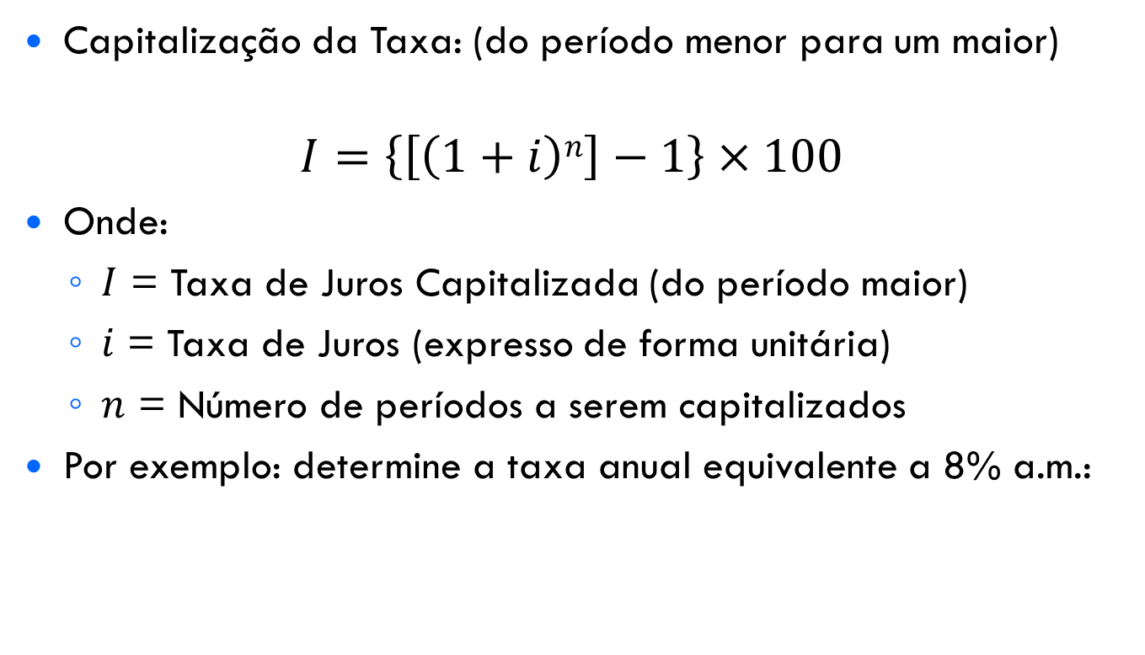
Taxas Equivalentes – Método 2
Juros Compostos - Capitalização da Taxa
Capitalização da Taxa: (do período menor para um maior)
$$I=\left\{\left[\left(1+i\right)n\right]−1\right\}×100$$
Onde:
  $I$ = Taxa de Juros Capitalizada (do período maior)
  $i$ = Taxa de Juros (expresso de forma unitária)
  $n$ = Número de períodos a serem capitalizados
Por exemplo: determine a taxa anual equivalente a 8% a.m.:
PREFIX
=
ENTER
y, r
PRICE
𝑥
𝑥²
𝑥, r
END
LST 𝑥
𝑥, r
2
√ 𝑥
𝑥, r
◎
𝑥, r
𝑥
0
×
1
S
𝑥
8
+
1
y^{𝑥}
1
−
1
0
.
0
151,82
_{RPN D.MY C}

Slide 76
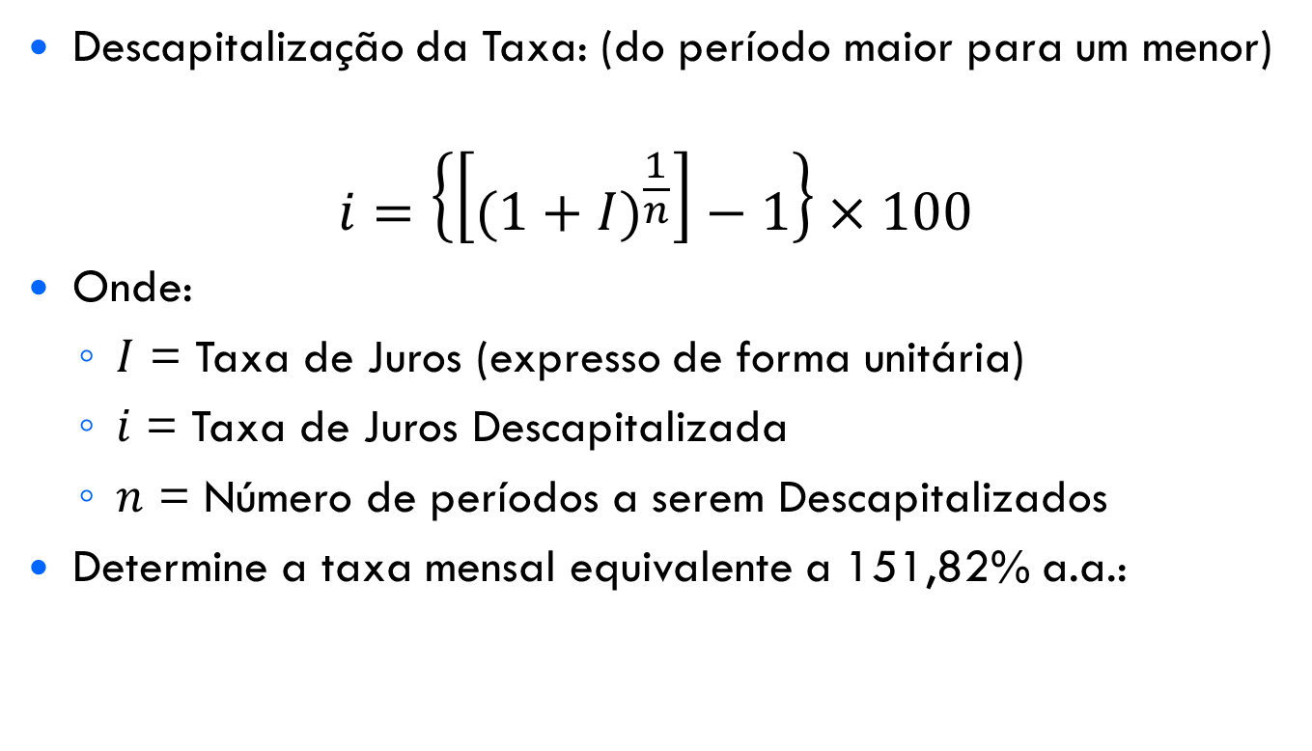
Taxas Equivalentes – Método 2
Juros Compostos - Descapitalização da Taxa
Descapitalização da Taxa: (do período maior para um menor)
$$i=\left\{\left[{(1+I)}^{\frac{1}{n}}\right]−1\right\}×100$$
Onde:
  $I$ = Taxa de Juros (expresso de forma unitária)
  $i$ = Taxa de Juros Descapitalizada
  $n$ = Número de períodos a serem Descapitalizados
Determine a taxa mensal equivalente a 151,82% a.a.:
PREFIX
=
ENTER
𝑥, r
𝑥, r
S
M.DY
𝑥, r
END
y, r
LST 𝑥
1
1
.
5
1
8
2
+
YTM
PRICE
8,00
_{RPN D.MY C}
𝑥, r
y, r
e ^{𝑥}
√ 𝑥
𝑥, r
◎
𝑥, r
𝑥
𝑥
𝑥²
1
2
1/𝑥
y^{𝑥}
1
−
1
0
0
×

Slide 77
Taxas Equivalentes
Exercício de Fixação
Atualmente a taxa de remuneração da poupança é de 0,55%a.m. Qual a Taxa de Rendimento anual equivalente?
  6,80% a.a.
O limite de cartão de crédito cobra o juros de 13% a.m. Qual a taxa equivalente ao ano?
  333,45% a.a.
O financiamento habitacional atualmente tem custo de 9,5% a.a.. Qual a taxa equivalente ao mês?
  0,76% a.m.
O Banco cobra o juros de 10% a.m. sobre o uso de limite de conta garantida. Qual a taxa equivalente ao dia?
  0,32% a.d.

Slide 78
Equivalência de Capitais
Dois ou mais capitais são ditos equivalentes quando, embora localizados em datas diferentes, aplicados a uma determinada taxa de juros, produzirão resultados iguais em uma determinada data focal.
Dois fluxos de caixa serão definidos como equivalentes quando os seus valores presentes, calculados para a mesma taxa de juros, forem iguais, ou seja:
se Fluxo de caixa 1≈ Fluxo de caixa 2 então,
PV Fc¹= PV Fc²

Slide 79
Exercício Desafio !!!
Atualmente você possui um investimento que gerará de rendimento10 parcelas de R$ 1.000,00. Porém o seu assessor de investimento sugere migrar o seu investimento, sem a necessidade de aporte, para outro que promete pagar o rendimento de R$ 106.725,03 ao final de 12 meses por entender que o rendimento é maior. Considerando que existe um cenário de elevação do risco, pergunta-se: É interessante que o investidor migre o investimento? Considere a taxa de atratividade de 1% a.m. para ambos investimentos.
𝑥, r
𝑥
𝑥
𝑥
RND
IRR
1
0
0
0
CFj
PMT
𝑥, r
𝑥
𝑥 w
y, r
S
𝑥
1
0
6
BEG
2
M.DY
.
0
n!
Nj
7
5
3
FV
𝑥, r
𝑥
AMORT
AMORT
1
0
12X
n
𝑥, r
y, r
12X
1
2
n
Fc1
R% Fc1 = R% Fc2
Não Trocaria em razão do Risco sem aumento de retorno
Fc2
𝑥, r
INT
INT
1
12÷
i
𝑥, r
12÷
1
i
-94.713,05
_{RPN D.MY C}
NPV
-94.713,05
_{RPN D.MY C}
NPV
CFo
PV
CFo
PV

Slide 80
Sistemas de
Amortização de Financiamentos
De forma geral, os planos de amortização se diferenciam na forma de restituição do principal (valor do empréstimo) e no pagamento dos juros. Mas ambos obedecem a seguinte regra:
  Prestação = Amortização + Juros
A parte dos juros representa o custo do principal que esta em poder do devedor, já a amortização representa a devolução total ou parcial do principal.

Slide 81
Sistemas de
Amortização de Financiamentos
A segunda regra importante é que o valor dos juros em cada prestação é obtido a partir de uma determinada taxa, e é calculado sobre o saldo devedor do empréstimo no início do período se se esta pagando.
Isto significa que o devedor, ao efetuar o pagamento de uma prestação, esta pagando os juros integrais sobre o valor do saldo devedor no início do período ao qual se refere o pagamento.
Portanto, imediatamente após o pagamento, deve apenas o principal que não foi amortizado.

Slide 82
Sistemas de
Amortização de Financiamentos
Observando a regra: (Prestação = Amortização + Juros) podemos passar para os sistemas de financiamentos:
  Sistema de Financiamento Price:
    Caracterizado pela Prestação Constante;
  Sistema de Financiamento SAC:
    Caracterizado pela Amortização Constante.

Slide 83
Exemplificando – Tabela Price
A empresa fictícia realizou um empréstimo de $ 5.000 que será devolvido em 3 prestações mensais e sucessivas de $ 1.905,26. A taxa de juros fixada foi de 7% a.m..
  Calculando o valor da parcela:
Então o juros da primeira parcela passa ser:
  Saldo devedor: $5.000
  Taxa de Juros: 7%
  Juros: $5.000 X 7% = $ 350,00
Logo, o valor da amortização passa a ser:
  Prestação: $ 1.905,26
  Juros: $ 350,00
  Amortização: $ 1.905,26 - $350,00 = 1.555,26
AMORT
INT
M.DY
𝑥
𝑥
𝑥
NPV
RND
-1.905,26
_{RPN D.MY C}
n!
12X
BEG
12÷
5
0
0
0
CFo
CFj
3
n
7
i
PV
PMT

Slide 84
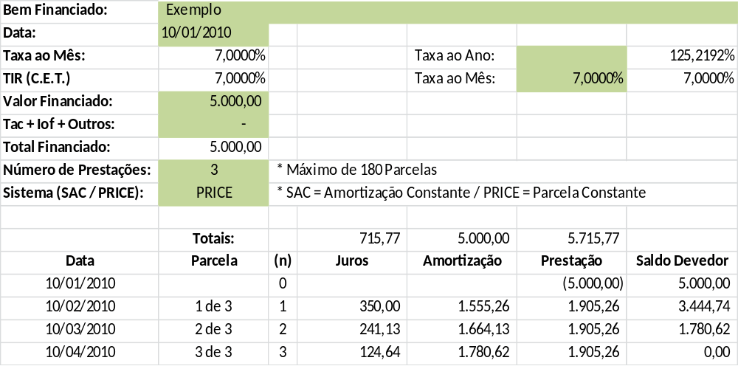
Exemplificando – Tabela Price
Uma vez sabendo o valor da amortização, podemos agora calcular o valor do saldo devedor imediatamente após o pagamento da primeira parcela:

Slide 85
Exemplificando – Tabela SAC
A empresa fictícia realizou um empréstimo de $ 5.000 que será devolvido em 3 prestações mensais e sucessivas. A taxa de juros fixada foi de 7% a.m..
O juros da primeira parcela passa ser:
  Saldo devedor: $5.000
  Taxa de Juros: 7%
  Juros: $5.000 X 7% = $ 350,00
E em razão da amortização ser constante, a amortização é:
  Principal: $ 5.000,00
  Prestações: 3
  Amortização por prestação: $ 5.000,00 / 3 = $1.666,67
Logo, o valor da primeira prestação é:
  1ª Prestação = $1.666,67 + $350,00 = $2.016,67

Slide 86
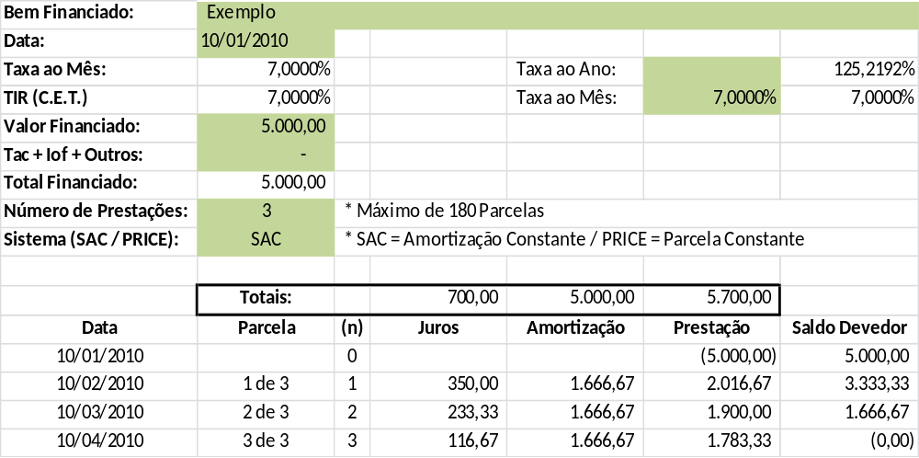
Exemplificando – Tabela SAC
Uma vez sabendo o valor da amortização, podemos agora calcular o valor do saldo devedor imediatamente após o pagamento da primeira parcela:

Slide 87
Séries Uniformes de Pagamento
Tabela Price
As séries uniformes de pagamentos, anuidades ou rendas são calculadas de forma que, por meio de prestações iguais, possa se chegar a um determinado montante, seja para investimentos ou financiamentos bancários ou comerciais.
São os Tipos de Série Uniformes de Pagamento:
  Série Postecipada;
  Série Antecipada;
  Série Diferida;
  Série com Parcela Complementar.

Slide 88
Séries Uniformes de Pagamento
Série Postecipada – Tabela Price
Exemplo: Qual o Valor da Prestação de um financiamento de R$ 3.000,00, no prazo de 12 meses, a uma taxa de 2,5%a.m.?
n!
𝑥
𝑥
𝑥
NPV
3
0
0
0
CFo
PV
𝑥, r
AMORT
1
y, r
12X
2
n
y, r
S
INT
2
.
M.DY
12÷
5
i
RND
-292,46
_{RPN D.MY C}
CFj
PMT
Este Sistema é conhecido como Sistema de Amortização Francês (Tabela Price):
  - O Valor das Prestações é Constante durante o Período do Financiamento;
  - A Parcela de Amortização aumenta a cada período (n);
  - Os Juros diminuem a cada período (n);
  - Prestações iguais e consecutivas;

Slide 89
Séries Uniformes de Pagamento
Série Antecipada – Tabela Price
É quando o primeiro pagamento se dá no ato da contratação (é diferente da entrada).
Exemplo: Qual o Valor da Prestação de um financiamento de R$ 3.000,00, no prazo de 1+11 meses, a uma taxa de 2,5%a.m.?
0,00
_{RPN BEGIN D.MY C}
BEG
g
7
n!
𝑥
𝑥
𝑥
NPV
3
0
0
0
CFo
PV
Perceba que o cálculo é o mesmo, porém com pagamento da 1ª parcela no ato da contratação
𝑥, r
AMORT
1
y, r
12X
2
n
y, r
S
INT
2
.
M.DY
12÷
5
i
RND
-285,33
_{RPN BEGIN D.MY C}
CFj
PMT

Slide 90
Séries Uniformes de Pagamento
Série Diferida – Tabela Price
São os casos em que normalmente há um período de carência.
Exemplo: Qual o Valor da Prestação de um financiamento de R$ 3.000,00, no prazo de 12 meses, a uma taxa de 2,5%a.m., com uma carência de 3 meses?
Passo 1 Passo 2
NPV
RPN
NPV
DATE
CFo
n!
𝑥
𝑥
𝑥
CFo
CHS
PV
3
0
0
0
PV
AMORT
𝑥, r
y, r
AMORT
1
2
12X
n!
12X
n
3
n
INT
𝑥
IRR
0
Nj
y, r
S
M.DY
12÷
FV
2
.
5
i
IRR
RND
CFj
Nj
PMT
FV
-3.230,67
_{RPN BEGIN D.MY C}
-307,27
_{RPN BEGIN D.MY C}
Notes:
Perceba que primeiro é necessário calcular o valor acumulado do financiamento durante o período de carência;
Uma vez calculado esse resultado torna-se o principal.
Deve-se zerar o “FV”;
É Importante que a HP esteja no modo “BEGIN”, pois se calcularmos com o “END” ela dará mais 30 dias de prazo além da carência.

Slide 91
Séries Uniformes de Pagamento
Série com Parcela Complementar – Tab. Price
Exemplo: Qual o Valor da Prestação de um financiamento de R$ 3.000,00, no prazo de 12 meses, a uma taxa de 2,5%a.m., porém com um reforço de R$ 300 ao final da amortização?
n!
𝑥
𝑥
𝑥
NPV
3
0
0
0
CFo
PV
𝑥, r
AMORT
1
y, r
12X
2
n
y, r
S
INT
2
.
M.DY
12÷
5
i
n!
𝑥
𝑥
RPN
IRR
3
0
0
DATE
Nj
CHS
FV
RND
-270,72
_{RPN D.MY C}
CFj
PMT

Slide 92
Amortização – Tabela Price
Com a HP pode-se saber a qualquer momento quanto já foi amortizado do financiamento, quanto foi pago de juros e qual é o saldo devedor. Senão Vejamos:
Por exemplo: Para um financiamento de R$ 3.000,00, no prazo de 12 meses, a uma taxa de 2,5%a.m., em que já foram pagas 4 parcelas:
AMORT
-266,83
_{RPN D.MY C}
NPV
D.MY
f
12X
n!
𝑥
𝑥
𝑥
CFo
4
n
3
0
0
0
PV
Juros Pagos até a quarta Parcela
𝑥, r
AMORT
1
y, r
12X
2
n
FIN
-903,01
_{RPN D.MY C}
𝑥≤y
INT
𝑥><y
y, r
S
M.DY
12÷
2
.
5
i
Capital já Amortizado até a quarta Parcela
RND
CFj
PMT
NPV
2.096,99
_{RPN D.MY C}
)
CFo
RCL
PV
-292,46
_{RPN D.MY C}
Saldo devedor Atualizado até a quarta parcela

Slide 93
Amortização – Tabela Price
Descritivo do Cálculo do Exemplo Anterior
Parcela | (n) | Juros (1,5%) | Amortização | Prestação | Saldo Devedor
 | 0 |  |  |  | 3.000,00
1 de 12 | 1 | 75,00 | 217,46 | 292,46 | 2.782,54
2 de 12 | 2 | 69,56 | 222,90 | 292,46 | 2.559,64
3 de 12 | 3 | 63,99 | 228,47 | 292,46 | 2.331,17
4 de 12 | 4 | 58,28 | 234,18 | 292,46 | 2.096,99
5 de 12 | 5 | 52,42 | 240,04 | 292,46 | 1.856,95
6 de 12 | 6 | 46,42 | 246,04 | 292,46 | 1.610,91
7 de 12 | 7 | 40,27 | 252,19 | 292,46 | 1.358,73
8 de 12 | 8 | 33,97 | 258,49 | 292,46 | 1.100,23
9 de 12 | 9 | 27,51 | 264,96 | 292,46 | 835,28
10 de 12 | 10 | 20,88 | 271,58 | 292,46 | 563,70
11 de 12 | 11 | 14,09 | 278,37 | 292,46 | 285,33
12 de 12 | 12 | 7,13 | 285,33 | 292,46 | (0,00)
266,83
903,01

Slide 94
Análise do Fluxo de Caixa
O processo conhecido como “análise do fluxo de caixa” é bastante utilizado para a verificação da viabilidade e retorno dos investimentos. Embora trabalhe com vários fluxos, não uniformes ao longo do projeto, a HP permite verificar a viabilidade do projeto através de dois métodos:
Método do Valor Presente Líquido;
Método da Taxa Interna de Retorno (TIR).

Slide 95
Análise do Fluxo de Caixa
Método do Valor Presente Líquido
Exemplificando:
O Projeto Alfa, para ser implementado hoje exige investimentos de R$ 2 milhões. O valor presente do projeto Alfa é de R$ 2,8 milhões. Qual o VPL do Projeto Alfa? Você investiria?
  VPL = Valor do Ativo – Investimento Necessário
  Valor Presente do Projeto Alfa: R$ 2.800.000
  Custo do Projeto Alfa hoje: R$ 2.000.000
  VPL = R$ 2.800.000 – R$ 2.000.000
Resposta: VPL = R$ 800.000
Sim Investiria, pois o VPL é Positivo.

Slide 96
Análise do Fluxo de Caixa
Método do Valor Presente Líquido
VPL é simplesmente a diferença entre o valor presente do projeto e o custo do projeto na data atual.
VPL positivo significa que o projeto vale mais do que custa, ou seja, é lucrativo.
VPL negativo significa que o projeto custa mais do que vale, ou seja, se for implementado, trará prejuízos.

Slide 97
Análise do Fluxo de Caixa
Método do Valor Presente Líquido
A questão central é:
  Qual o ganho extraordinário que um determinado projeto de investimento proporciona, além do retorno mínimo exigido pelo investidor?
Também chamado "método de avaliação de fluxos de caixa descontados".

Slide 98
Análise do Fluxo de Caixa
Método do Valor Presente Líquido
Considerando uma taxa de 20% ao ano, vamos calcular o VPL de um projeto apresenta o seguinte fluxo:
A taxa de desconto refere-se uma taxa de retorno minimamente requerida pelo investidor, ou seja, de um retorno mínimo aceitável pelo investidor, também chamada de Taxa Mínima de Atratividade.
 | Ano 0 | Ano 1 | Ano 2 | Ano 3 | Ano 4
Valores dos Fluxos | - 400.000 | 120.000 | 144.000 | 172.800 | 259.200
Valores Presente dos Fluxos | - 400.000 | 100.000 | 100.000 | 100.000 | 125.000
VPL = (100.000 + 100.000 + 100.000 + 125.000) - 400.000 = 25.000
Notes:
“Para calcular o VPL, primeiro é preciso determinar a taxa de desconto adequada, ou seja, a taxa mínima de rentabilidade para que o projeto seja considerável rentável, em primeira análise podemos chamar essa taxa de taxa mínima de atratividade. Uma forma de indicar o cálculo do VPL a uma taxa de desconto k é VPL(k). Portanto, se VPL(k) = 0, o projeto tem o VPL = 0 quando calculado com a taxa k. Isso significa que o projeto remunera exatamente a taxa k. Se VPL(k) = R, sendo R > 0, pode se dizer que o projeto, além de conseguir remunerar a taxa k exigida, consegue criar riqueza no valor de R. Mas se o VPL(k) for negativo, pode-se dizer que, além de não conseguir atingir a rentabilidade k exigida, o projeto ainda destrói riqueza” (FGV, Série gestão empresarial, Finanças corporativas, 2007).

Slide 99
Análise do Fluxo de Caixa
Método do Valor Presente Líquido
Regra de Decisão Básica pelo Método do VPL
Se o VPL > Zero:
  aceita-se o projeto de investimento, pois os retornos oferecidos cobrirão o capital investido;
Se VPL = Zero:
  o projeto de investimento apresenta-se indiferente de um ponto de vista de retorno, pois o retorno do mesmo apenas cobrirá o capital investido e o retorno mínimo exigido pelo investidor;
Se VPL < Zero:
  Rejeita-se o projeto de investimento, pois os retornos oferecidos não cobrirão o capital investido acrescido do retorno mínimo exigido pelo investidor.

Slide 100
Análise do Fluxo de Caixa
Método do Valor Presente Líquido
Observações Importantes:
O Sucesso de qualquer avaliação depende fundamentalmente da qualidade das projeções.
Reavaliação constante da decisão de investimento;
Considerar no último fluxo o valor futuro de possível revenda do ativo, principalmente com o mercado de ações.

Slide 101

Análise do Fluxo de Caixa
Método do Valor Presente Líquido
Uma empresa avalia a possibilidade de investir R$ 10.000 numa nova fábrica. Acredita-se que esta nova planta proporcionará retornos líquidos anuais de R$ 1.500, R$ 1.500, R$ 2.000, R$ 4.000 e R$ 4.000 respectivamente ao final de cada um dos próximos 5 anos. Sabendo-se que a taxa de atratividade exigida pelo investidor é de 5% ao ano, verificar se esse projeto é válido pelo método do VPL.
VPL = - 10.000 + 1.500/(1,05) + 1.500/(1,05)² + 2.000/(1,05)³ + 4.000/(1,05)⁴ +4.000/(1,05)⁵
VPL = R$ 941,71
Sendo VPL > 0, portanto aceita-se o projeto de investimento.

Slide 102
Análise do Fluxo de Caixa
Método do Valor Presente Líquido
Resolvendo o caso com a HP:
Para Fluxos repetidos pode-se digitar o valor do fluxo , , e em seguida digitar o número de fluxos repetidos e consecutivos, e então .
𝑥
𝑥
RPN
NPV
𝑥, r
𝑥
𝑥
0
0
DATE
CFo
1
0
0
CHS
g
PV
RND
RND
𝑥, r
M.DY
𝑥
𝑥
CFj
1
5
0
0
g
PMT
g
CFj
PMT
IRR
y, r
Nj
2
g
FV
RND
y, r
𝑥
𝑥
𝑥
CFj
2
0
0
0
g
PMT
IRR
Nj
g
FV
RND
D.MY
𝑥
𝑥
𝑥
CFj
4
0
0
0
g
PMT
VPL = R$ 941,71
Sendo VPL > 0
Projeto Viável.
RND
D.MY
𝑥
𝑥
𝑥
CFj
4
0
0
0
g
PMT
M.DY
INT
5
12÷
i
NPV
941,71
_{RPN D.MY C}
CFo
f
PV

Slide 103
Análise do Fluxo de Caixa
Método da Taxa Interna de Retorno (TIR)
A TIR é a taxa que anula o VPL.
Significa dizer que a TIR é a taxa pela qual o VPL de um projeto é zero.
A questão central é:
  Qual a taxa de retorno que um determinado projeto de investimento oferece?
O cálculo da TIR responderá esta pergunta mostrando a taxa média de retorno por período de tempo.

Slide 104
Análise do Fluxo de Caixa
Método da Taxa Interna de Retorno (TIR)
Uma empresa avalia a possibilidade de investir R$ 10.000 numa nova fábrica. Acredita-se que esta nova planta proporcionará retornos líquidos anuais de R$ 1.500, R$ 1.500, R$ 2.000, R$ 4.000 e R$ 4.000 respectivamente ao final de cada um dos próximos 5 anos. Sabendo-se que a taxa de atratividade exigida pelo investidor é de 5% ao ano, verificar se esse projeto é válido pelo método do TIR.
TIR = 7,76% a.a, logo por ser maior que a taxa mínima de atratividade que é de 5% a.a, aceita-se o projeto. Note que o VPL desse projeto, descontado a taxa de 7,76% a.a., será igual a zero.

Slide 105
Análise do Fluxo de Caixa
Método da Taxa Interna de Retorno (TIR)
Resolvendo o caso com a HP:
Para Fluxos repetidos pode-se digitar o valor do fluxo , , e em seguida digitar o número de fluxos repetidos e consecutivos, e então .
𝑥
𝑥
RPN
NPV
𝑥, r
𝑥
𝑥
0
0
DATE
CFo
1
0
0
CHS
g
PV
RND
RND
𝑥, r
M.DY
𝑥
𝑥
CFj
1
5
0
0
g
PMT
g
CFj
PMT
IRR
y, r
Nj
2
g
FV
RND
y, r
𝑥
𝑥
𝑥
CFj
2
0
0
0
g
PMT
IRR
Nj
g
FV
RND
D.MY
𝑥
𝑥
𝑥
CFj
4
0
0
0
g
PMT
TIR = R$ 7,76%
TIR > TMA
Projeto Viável.
RND
D.MY
𝑥
𝑥
𝑥
CFj
4
0
0
0
g
PMT
IRR
f
Nj
FV
7,76
_{RPN D.MY C}

Slide 106
Exercício Desafio
Depois de analisar o mercado, você conclui que um determinado ativo que atualmente custa $ 20,00 irá se valorizar pelos próximos 3 meses a uma taxa de 2% a.m.. Também concluiu que a opção de compra ao preço de $21,00 que vale hoje $0,30 valerá no próximo mês $0,75 e no mês subsequente $0,95.
O investidor exige uma rentabilidade de 5% a.m por pelos próximos 3 meses.
Diante deste cenário, é possível alcançar esta rentabilidade exigida? Investiria?
Se as projeções deste cenário se concretizarem, qual a rentabilidade da aplicação?
Este cenário se confirmando é possível alcançar a rentabilidade de 5,03 %
 | 0 | 1 | 2 | 3
Valor da Ação Projetado | 20,00 | 20,40 | 20,81 | 21,22
Opção a 21 para o próximo Período | 0,30 | 0,75 | 0,95
Retorno p/ Satisfazer o Investimento | - | 20,69 | 20,93 | 20,98
Custo do Investimento | 19,70 | 19,94 | 19,98
Fluxo de Caixa | - 19,70 | 0,75 | 0,95 | 21,00
Notes:
Analogicamente, pode-se adotar esta equação para efetuar cálculo de financiamento de ações.

Slide 107
Resolução de Exercícios Aplicados
-0,3333
AMORT
INT
NPV
RND
IRR
RPN
BEG
END
☹
12X
12÷
CFo
CFj
Nj
DATE
7
8
MEM
÷
n
i
PV
PMT
FV
CHS
9
PRICE
YTM
SL
SOYD
DB
ALG
D.MY
M.DY
√ 𝑥
e ^{𝑥}
LN
FRAC
INTG
∆DYS
D.MY
M.DY
𝑥 w
𝑥²
y^{𝑥}
%T
%
EEX
4
5
1/𝑥
∆%
4
5
6
×
P/R
∑
PRGM
FIN
REG
PREFIX
PSE
BST
GTO
𝑥≤y
𝑥 =0
=
𝑥, r
y, r
n!
◎
R/S
SST
R
𝑥><y
CL𝑥
ENTER
1
2
3
−
OFF
(
)
ON
f
g
STO
RCL
𝑥
S
∑−
LST 𝑥
0
.
∑+
+

Slide 108
Disponível em
www.oxnar.com.br/3f
Prof. Esp. André Aparecido da Silva
anndrepr@yahoo.com.br

